Slide 1


ANALISIS TINGKAT KEBAGIAAN DI INDONESIA
World Happiness Report 2026
Periode 2021–2025
Presented by Raffy Reyhan Ramadhana
23 September 2026
Notes:
Pada presentasi ini saya akan membahas tingkat evaluasi kehidupan masyarakat Indonesia berdasarkan data World Happiness Report. Analisis difokuskan pada periode lima tahun terakhir yang digunakan dalam tugas, yaitu 2021 sampai 2025.
Selain melihat perkembangan Life Evaluation Indonesia, saya juga akan membandingkannya dengan rata-rata global, melihat beberapa variabel yang memiliki hubungan dengan Life Evaluation, serta membandingkan Indonesia dengan beberapa negara ASEAN yang memiliki data pada dataset.

Slide 2


Gambaran Umum Data
  Sumber: World Happiness Report 2026
  Periode: 2021–2025
  Objek: Indonesia
  Indikator: Life Evaluation
  Pembanding: Global & ASEAN
Year | Rank | Life evaluation
2025 | 87 | 5.617
2024 | 83 | 5.617
2023 | 80 | 5.568
2022 | 84 | 5.277
2021 | 87 | 5.240
Pada Dataset terdiri dari
2116 Baris dan 13 Kolom
  Mean = 5.4638
  Median = 5.568
  Mode = 5.617
Notes:
Dataset yang digunakan berasal dari World Happiness Report 2026. Untuk presentasi ini saya menggunakan data Indonesia selama lima tahun, yaitu 2021 sampai 2025.
Indikator utama yang digunakan adalah Life Evaluation atau Life evaluation (3-year average). Jadi, indikator ini merupakan evaluasi kehidupan dengan konsep rata-rata tiga tahun, sehingga perlu diperhatikan bahwa nilainya bukan merupakan skor survei satu tahun secara murni.
Selama periode 2021 sampai 2025, rata-rata Life Evaluation Indonesia adalah sekitar 5,464.

Slide 3
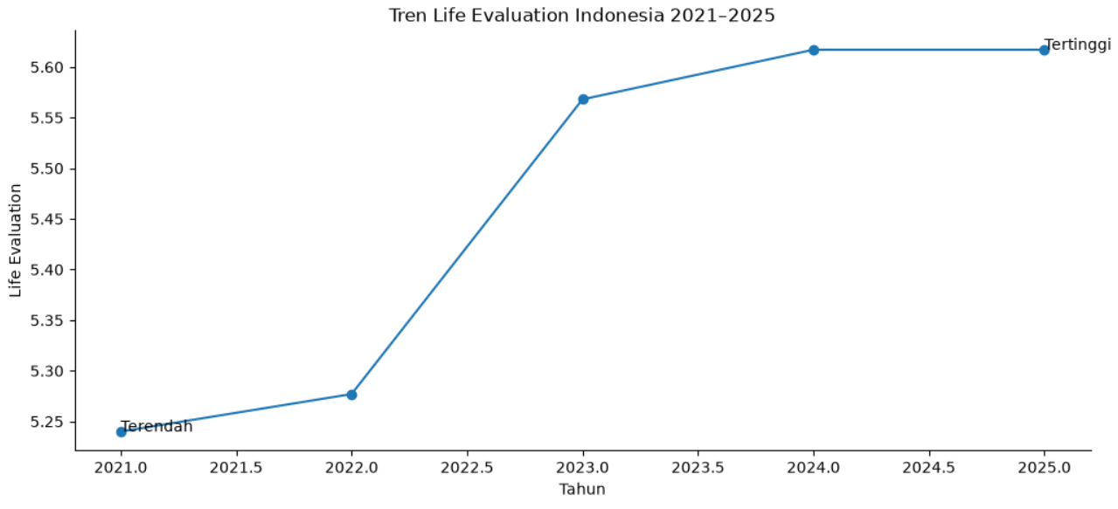
Tren Life Evaluation Indonesia 2021–2025
Insight: Berdasarkan periode 2021–2025, Life Evaluation Indonesia cenderung meningkat, dari 5,240 pada 2021 menjadi 5,617 pada 2025. Namun, peningkatan tidak terjadi setiap tahun: nilai naik pada 2022–2024 dan kemudian relatif stabil pada 2025.
Notes:
Berdasarkan grafik, Life Evaluation Indonesia menunjukkan kecenderungan meningkat selama periode 2021 sampai 2025.
Pada 2021, nilainya sebesar 5,240. Kemudian meningkat menjadi 5,277 pada 2022, naik menjadi 5,568 pada 2023, kemudian mencapai 5,617 pada 2024 dan tetap berada pada 5,617 pada 2025.
Dengan demikian, terdapat peningkatan sebesar sekitar 0,377 poin antara 2021 dan 2025.
Namun, saya tidak mengatakan bahwa peningkatannya terjadi secara konsisten setiap tahun. Yang lebih tepat adalah secara keseluruhan trennya cenderung meningkat, dengan beberapa perubahan antarperiode.

Slide 4
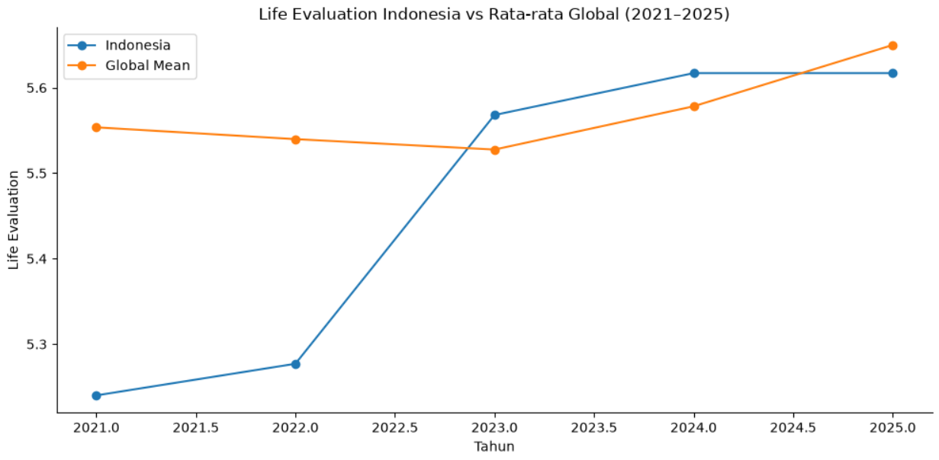
Indonesia vs Rata-rata Global
Pada 2021–2022, Life Evaluation Indonesia berada di bawah rata-rata global. Pada 2023–2024, nilainya sedikit di atas rata-rata global. Pada 2025, Indonesia kembali sedikit berada di bawah rata-rata global. Dengan demikian, posisi Indonesia relatif terhadap rata-rata global mengalami fluktuasi selama periode pengamatan.
Notes:
Selanjutnya saya membandingkan Indonesia dengan rata-rata global pada tahun yang sama.
Pada 2021, Life Evaluation Indonesia sebesar 5,240, sedangkan rata-rata global sebesar 5,554. Pada 2022, Indonesia juga masih berada di bawah rata-rata global.
Kemudian pada 2023, nilai Indonesia meningkat menjadi 5,568, sedikit lebih tinggi daripada rata-rata global sebesar 5,528.
Kondisi tersebut berlanjut pada 2024, ketika Indonesia memiliki nilai 5,617 dibandingkan rata-rata global 5,578.
Namun pada 2025, nilai Indonesia sebesar 5,617 kembali sedikit berada di bawah rata-rata global sebesar 5,650.
Jadi, posisi Indonesia terhadap rata-rata global mengalami perubahan selama lima tahun tersebut dan tidak selalu berada di atas atau di bawah global.

Slide 5
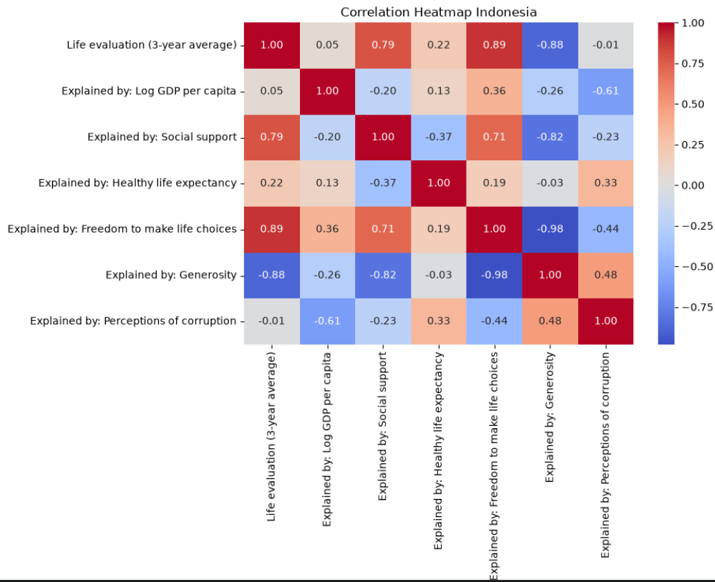
Faktor yang Berkaitan dengan Life Evaluation
Variabel dengan korelasi absolut terbesar terhadap Life Evaluation adalah Freedom to make life choices, dengan r = 0.8926. Dua variabel berikutnya adalah Generosity (r = -0.8781) dan Social support (r = 0.7867).
Hasil ini menunjukkan hubungan linear pada data 2021–2025, bukan bukti bahwa variabel tersebut secara langsung menyebabkan perubahan Life Evaluation.
Notes:
Untuk menjawab pertanyaan kedua, saya melihat hubungan antara Life Evaluation dengan beberapa variabel yang tersedia pada dataset menggunakan korelasi Pearson.
Hasilnya menunjukkan bahwa Freedom to make life choices memiliki korelasi positif paling kuat dengan Life Evaluation, yaitu sekitar 0,893.
Selanjutnya terdapat Generosity dengan korelasi sekitar −0,878, dan Social support dengan korelasi sekitar 0,787.
Korelasi positif berarti kedua variabel cenderung bergerak searah, sedangkan korelasi negatif menunjukkan kecenderungan bergerak berlawanan arah.
Namun, hasil ini perlu diperhatikan karena analisis hanya menggunakan lima observasi, yaitu 2021 sampai 2025. Selain itu, korelasi tidak membuktikan hubungan sebab-akibat.
Oleh karena itu, hasil ini lebih tepat digunakan untuk menunjukkan variabel yang memiliki hubungan statistik dengan Life Evaluation, bukan sebagai bukti bahwa variabel tersebut secara langsung menyebabkan perubahan kebahagiaan.

Slide 6
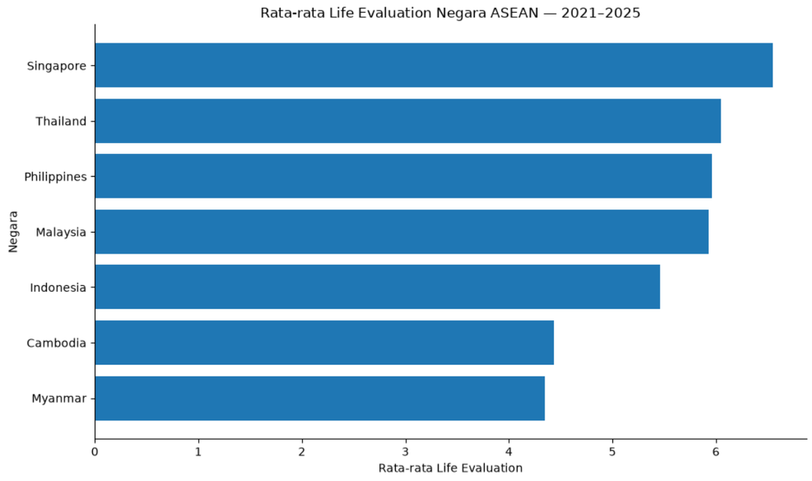
Perbandingan Life Evaluation ASEAN
Rata-rata Indonesia: 5.464
Peringkat Indonesia: 5 dari 7 negara yang memiliki data
www.reallygreatsite.com
Notes:
Untuk menjawab pertanyaan ketiga, saya tidak menggunakan satu tahun saja, tetapi menggunakan rata-rata Life Evaluation selama lima tahun, yaitu 2021 sampai 2025.
Berdasarkan dataset yang digunakan, Singapore memiliki rata-rata tertinggi sebesar 6,548, kemudian Thailand 6,046, Philippines 5,958, dan Malaysia 5,932.
Indonesia memiliki rata-rata 5,464, sehingga berada pada peringkat kelima dari tujuh negara ASEAN yang memiliki data pada dataset.
Di bawah Indonesia terdapat Cambodia dengan 4,435 dan Myanmar dengan 4,346.
Perlu diperhatikan bahwa tidak seluruh negara ASEAN tersedia dalam data yang digunakan untuk periode ini. Karena itu, peringkat tersebut adalah peringkat di antara negara ASEAN yang memiliki data, bukan peringkat seluruh negara ASEAN.

Slide 7
Key Findings
  Pertama, Life Evaluation Indonesia secara keseluruhan meningkat dari 5,240 pada 2021 menjadi 5,617 pada 2025.
  Kedua, dari variabel yang dianalisis, Freedom to make life choices memiliki hubungan linear positif paling kuat dengan Life Evaluation, dengan korelasi sekitar 0,893.
  Ketiga, jika dibandingkan dengan negara ASEAN yang memiliki data, Indonesia berada pada peringkat kelima berdasarkan rata-rata periode 2021 sampai 2025.
www.reallygreatsite.com

Slide 8
Kesimpulan
  Berdasarkan seluruh analisis, Life Evaluation Indonesia selama periode 2021 sampai 2025 menunjukkan kecenderungan meningkat. Nilainya meningkat dari 5,240 pada 2021 menjadi 5,617 pada 2025.
  Jika dibandingkan dengan rata-rata global, Indonesia berada di bawah rata-rata global pada 2021 dan 2022, kemudian sedikit berada di atas rata-rata global pada 2023 dan 2024, sebelum kembali sedikit di bawah rata-rata global pada 2025.
  Dari sisi faktor, beberapa variabel menunjukkan hubungan statistik dengan Life Evaluation, dengan Freedom to make life choices memiliki korelasi positif paling kuat dalam data yang dianalisis.
  Sementara itu, berdasarkan rata-rata Life Evaluation selama 2021 sampai 2025, Indonesia berada pada peringkat kelima dari tujuh negara ASEAN yang memiliki data.
  Namun, hasil korelasi tidak dapat digunakan untuk menyimpulkan hubungan sebab-akibat. Untuk mengetahui faktor yang benar-benar memengaruhi kebahagiaan, diperlukan analisis lebih lanjut dengan jumlah observasi dan metode yang lebih sesuai.

